Slide 1
Manipulações de circuitos eletrônicos
Laboratório de Fontes Alternativas e Processamento de Energia – LAFAPE
Autor: Ricardo Q. Machado
Email: rquadros@sc.usp.br

Slide 2
Conversor half-bridge
Q3 e Q4 são substituídos por grandes capacitores;
Tensão média nos capacitores é 0,5V_{g};

Slide 3
Conversor forward
Derivado do buck isolado;
O trafo é resetado qdo o transistor está desligado.

Slide 4
Conversor forward modelo equivalente

Slide 5
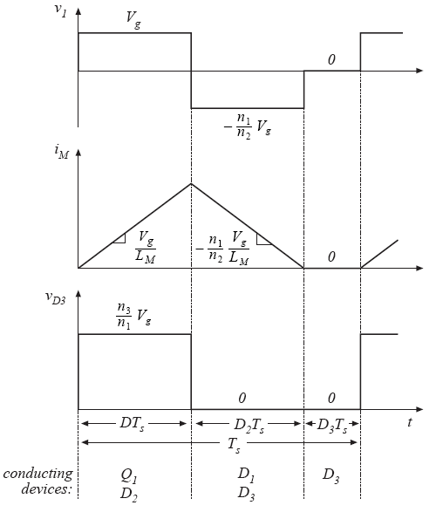

Slide 6
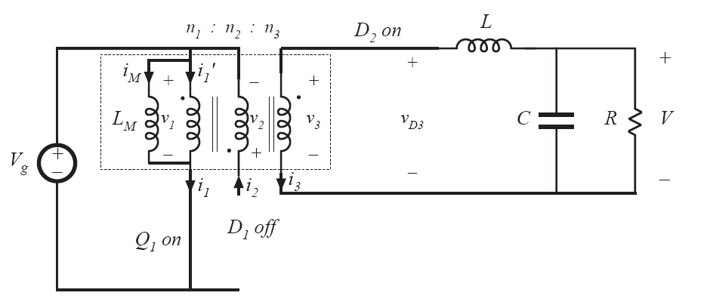
Subintervalo 1

Slide 7
Subintervalo 2

Slide 8
Subintervalo 3

Slide 10
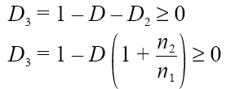
Reset do trafo

Slide 11
D>0,5

Slide 12
Ganho do conversor

Slide 13

Conversor forward 2 Q e 2 D

Slide 14
Conversor push-pull isolado

Slide 15
Usado com pequenas tensões de entrada;
O secundário é idêntico ao full-bridge;
O balanço de energia é obtido com 2 ciclos de chaveamento.

Slide 16
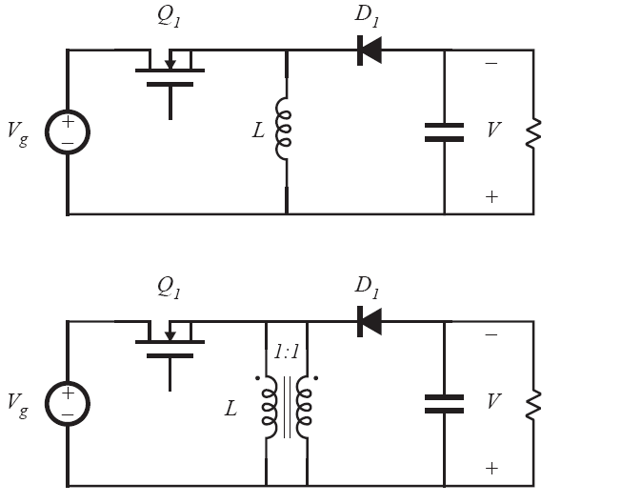
Conversor flyback

Slide 17
Conversor flyback

Slide 18
Transformador do conversor flyback
O mesmo símbolo de um trafo mas não é trafo;
Indutor com 2 enrolamentos;
O valor da indutância de magnetização é pequeno;
A corrente não flui simultaneamente pelo primário e secundário;

Slide 19

Subintevalo 1

Slide 20
Subintevalo 2

Slide 21




Slide 22
Modelo equivalente do flyback

Slide 23
Modelo equivalente do flyback

